Slide 1

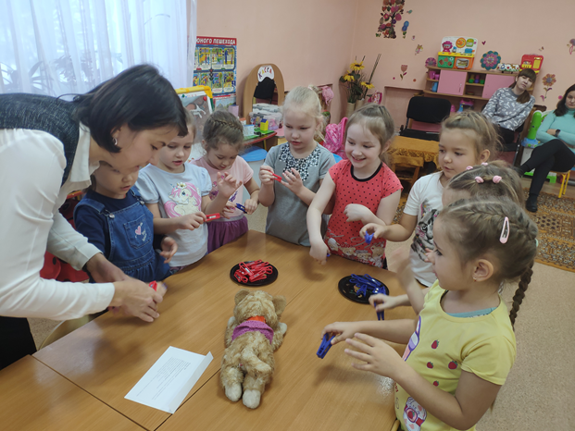
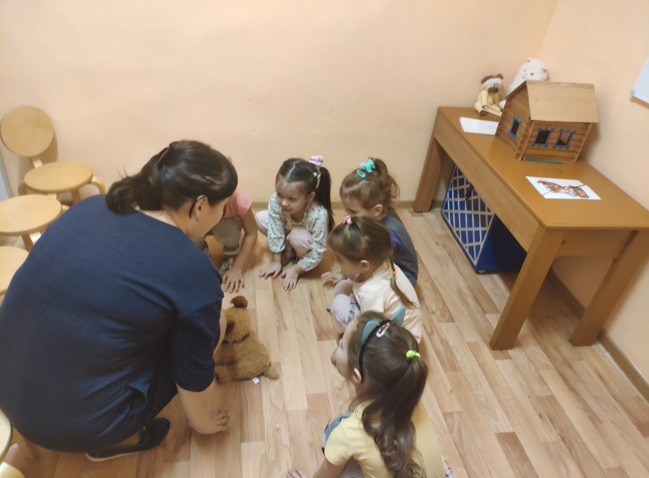
ФОТОРЕПОРТАЖ МАДОУ «Детский сад №328»

Slide 2
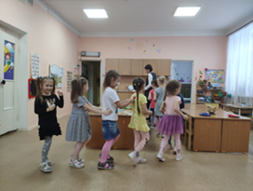
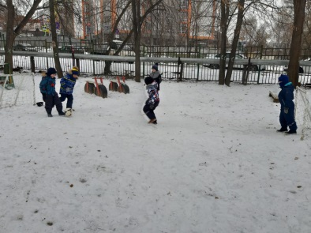
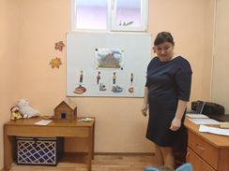
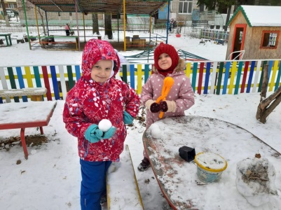
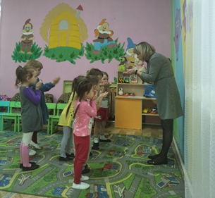
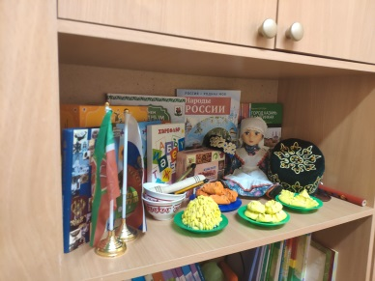
МАДОУ «Детский сад №328»
Неделя здоровьесберегающих технологий
фото
Всеми педагогами и специалистами детского сада проведена неделя здоровьесберегающих технологий в развитии речи детей. Педагоги активно использовали с детьми массаж, самомассаж, артикуляционную, пальчиковую, дыхательную гимнастики, су-джок терапию и многие другие. Дети получили заряд бодорости и хорошего эмоционального настроения.
фото

